Slide 1

Atena | Sparta
demokratska republika | aristokratska monarhija/republika
moć na moru | moć na kopnu
Delski/Atenski pomorski savez | Peloponeski savez
trgovačko-obrtničko novčano gospodarstvo | agrarno gospodarstvo

Slide 2
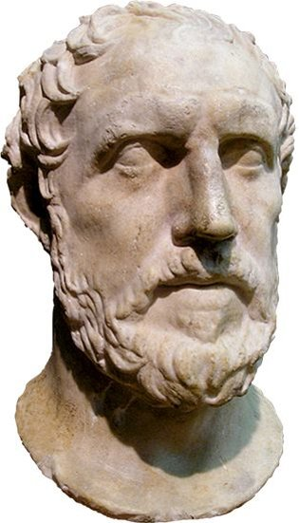
Tukidid: Peloponeski rat
… Najvažniji su uzroci odmetnuća među ostalim bili: zaostaci u prinosima i u brodovima i bježanju iz vojske, ako je tko skrivio. Atenjani su točno ubirali prinos i bili su mrski ljudima, koji nisu navikli niti su htjeli snositi ratne napore, jer su činili nasilje. I inače nekako nije atenska vlast više bila omiljena kao prije, niti su Atenjani kao ravnopravni zajednički ratovali, a lako im je bilo pokoravati saveznike…

Slide 3
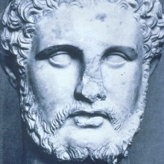
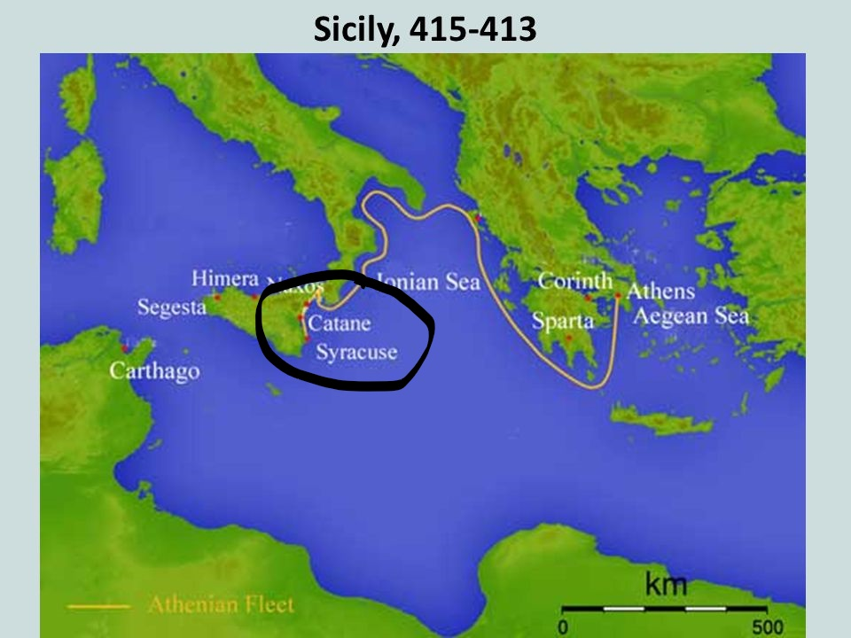
ALKIBIJAD
„ratna stranka”
Sicilijska ili sicilijanska ekspedicija

Slide 4
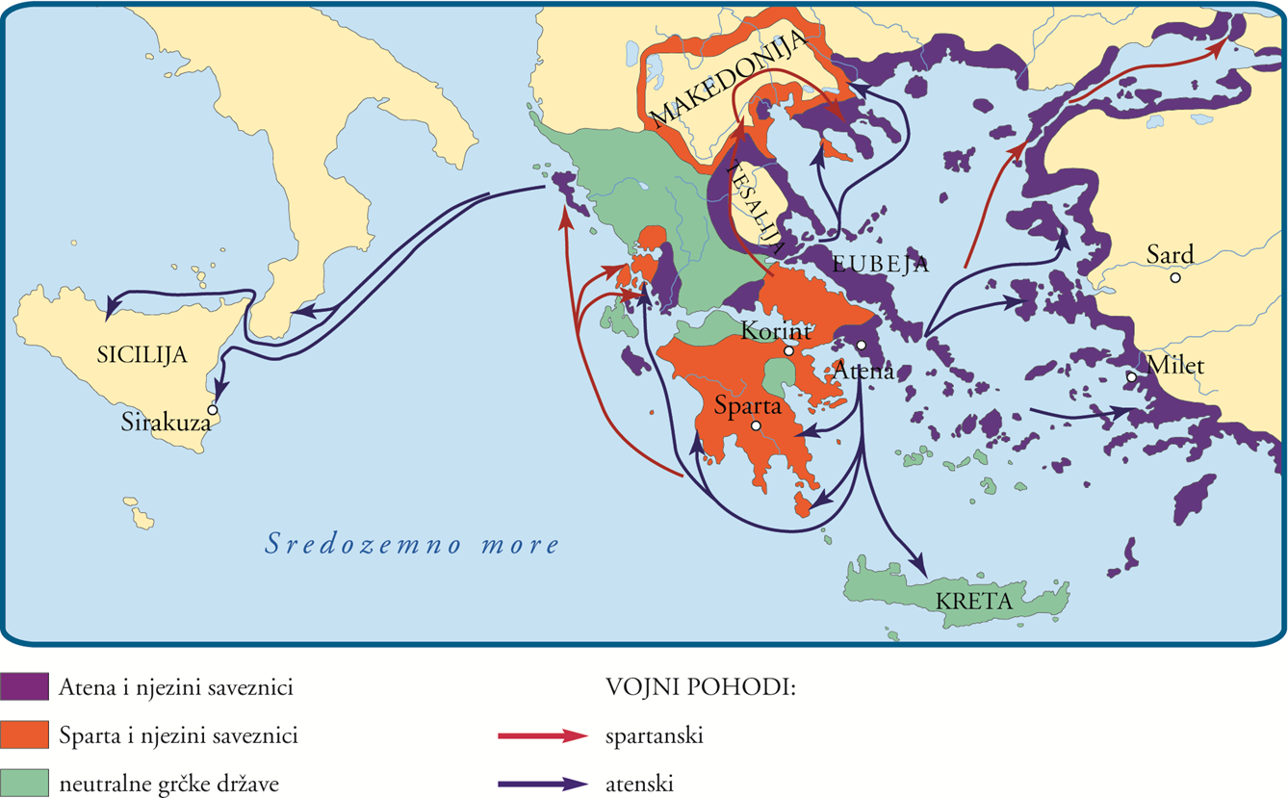

Slide 5
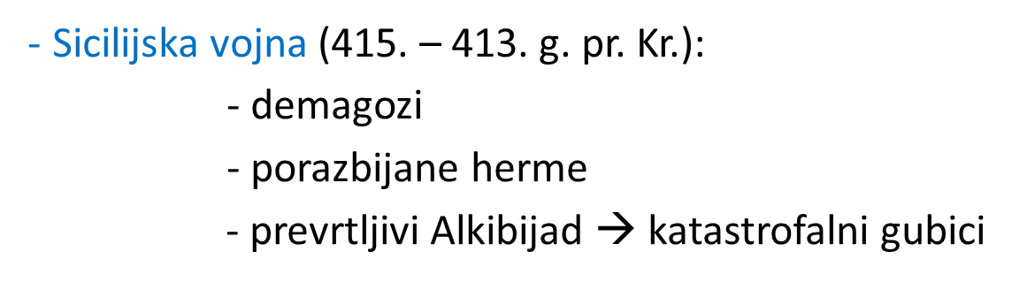

Slide 6

(...) Kako se bojao svojih neprijatelja morao se i svoje domovine odreći, obrati se Sparti s molbom da mu obeća sigurnost i povjerenje, a on će joj donijeti veće usluge i koristi nego što je bila šteta koju joj je nanio kao neprijatelj. Spartanci mu ispuniše molbu i prihvatiše njegovu ponudu. On se obraduje i odmah dođe, i prvo što je izradio bilo je ovo. Dok su se Spartanci predomišljali da li Sirakužanima treba pomoći, on ih osokoli i nagovori da Galipa kao vojskovođu pošalju u Siciliju i da tamošnju atensku vojsku poraze. Drugo njegovo djelo sastojalo se u tome što su Spartanci s Peloponeza počeli rat s Atenjanima, a treće i najvažnije bilo je u tome što su provalili u utvrdu Dekeleju.
Na taj način brzo je Alkibijad stekao povjerenje u Sparti, ali nije manje divljenje izazvao niti svojim privatnim životom. Široku masu zadobijao je demagoškim postupcima, jer se u svom životu ponašao kao Spartanac...
Mogao se mijenajti i prilagođavati brže od kameleona, ali s tom razlikom što kameleon, kako pričaju, ne može ipak postati bijele boje. Alkibijad, međutim, jednako je hodao putem dobra i putem zla. Ničega nije bilo što ne bi prihvatio i usvojio. (...);
Tukidid: Peloponeski rat

Slide 7
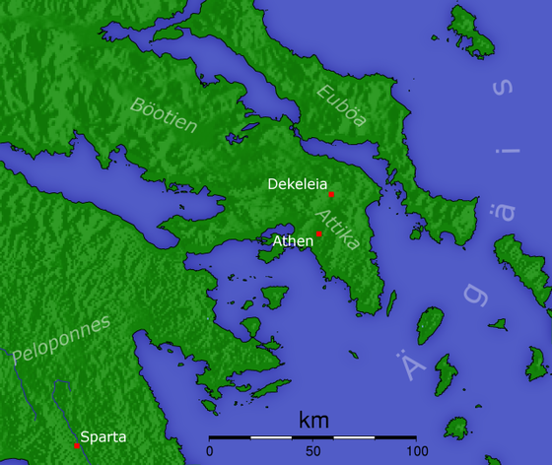
Katastrofa Atenjana kod Sirakuze
saveznici napuštaju masovno APS
„Dekelejski rat” (413. g. pr. Kr.)- Atenjani izgubili stratešku utvrdu
oligarhijski (aristokratski ) prevrat (411. g. pr. Kr.)

Slide 8
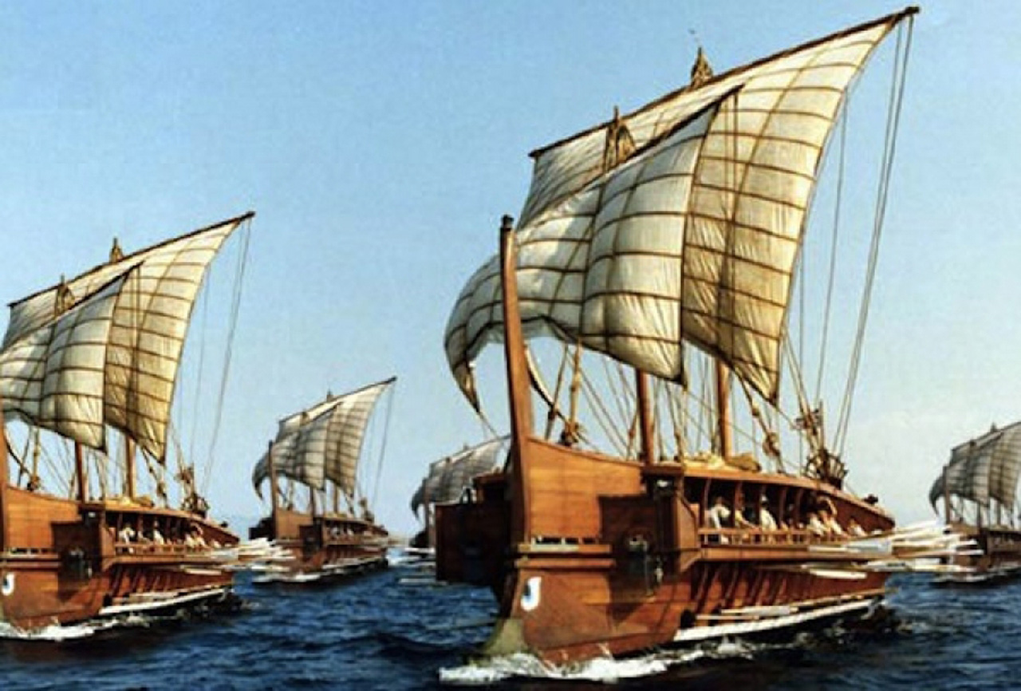
SPARTA, POSREDOVANJEM ALKIBIJADA, SKLAPA SAVEZ S PERZIJOM
gradi se moćna spartanska mornarica

Slide 9
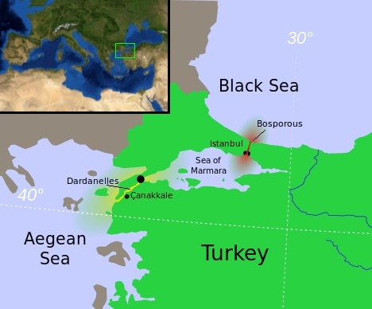
Bitka kod Egospotama je bila posljednja velika bitka Peloponeskog rata.
Bitka se odigrala 405.g. pr.Kr.
U bitci spartanska mornarica pod Lisandrovim vođstvom potpuno uništava atenske brodove.
Atena je time izgubila kontrolu nad morem, pa nije više mogla uvoziti žito.
Time je faktički završen Peloponeski rat.
egospotam

Slide 10
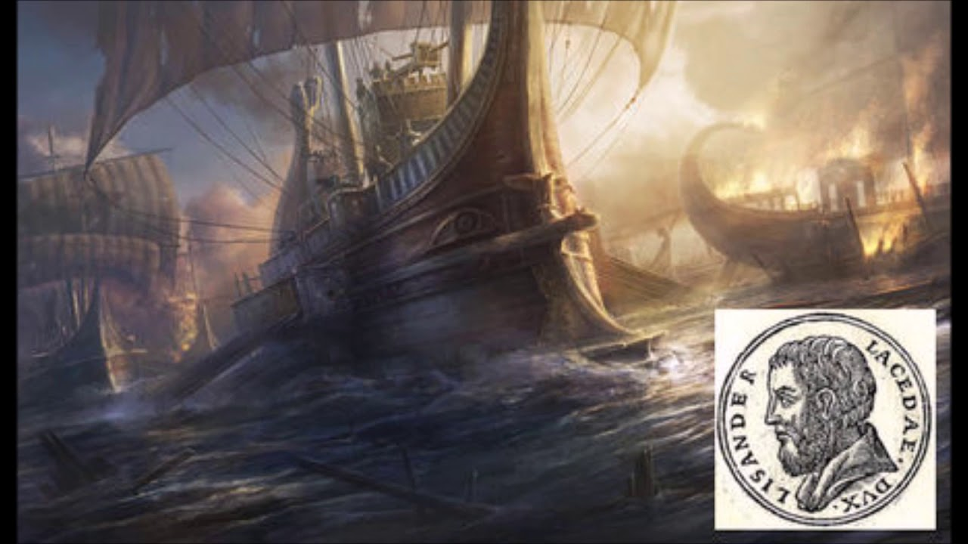
404. Lisandar Ateni
nameće vrlo teške
uvjete mira
„Vladavina 30-orice”

Slide 11
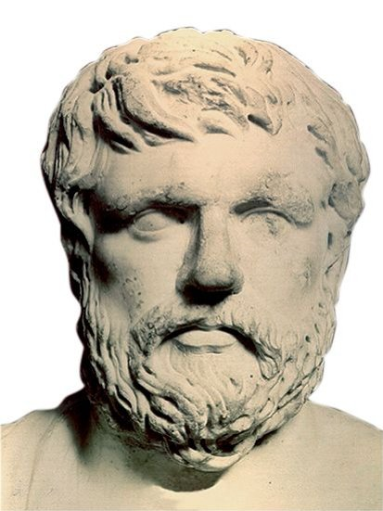
(…) Iako su obje strane izjavljivale za sebe da su pobjednice, ipak ni jedna nije imala više teritorija, niti gradova, niti vlasti, nego što su imale prije bitke. A u Heladi je poslije bitke došlo do većeg nereda i pometnje nego prije. (…)
Ksenofont: Grčka povijest

